Slide 1

م.م
أية هيثم
خزعل

Slide 2

العمليات العقليةج1

Slide 3
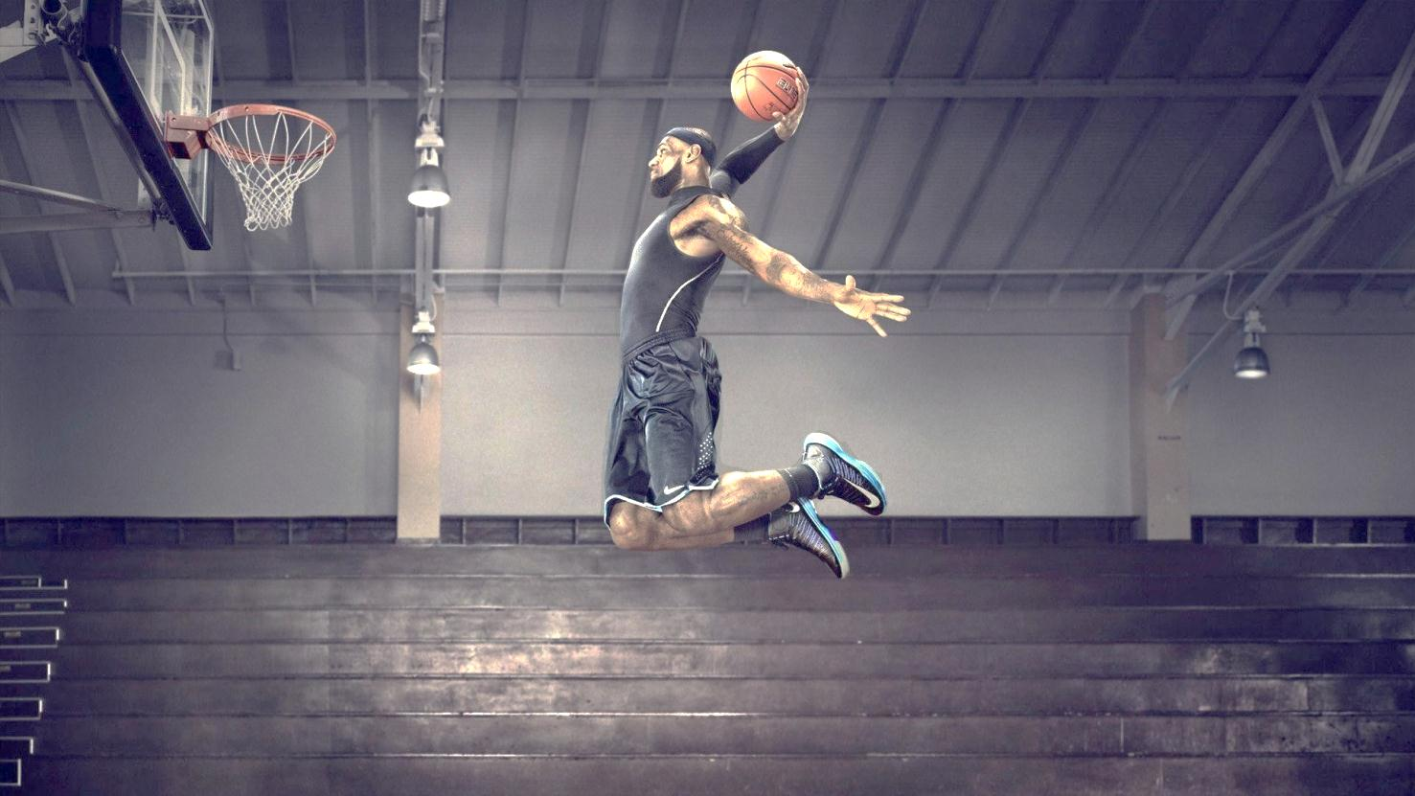
العمليات العقلية:- وهي الاحداث التي تدور داخل الدماغ منذ لحظة دخول المثير الي لحضة اتخاذ القرار وتنفيذ هذا القرار.
هناك مراحل تمر بها المعلومات ابتداء من دخوله الى الجهاز العصبي المركزي ثم تحديدها ومن ثم البحث في الذاكرة عن معلومات لها علاقة بعا ثم التفاعل بين ما مخزون في الذاكرة وبين المثير الجديد ويكون نتيجة هذا التفاعل اتخاذ قرار وتنفيذ هذا القرار عن طريق ارسال اشارات من الحهز العصبي المركزي الى الجهاز العصبي المحيطي ثم الى العضلات لتنفيذ الواجب الحركي .

Slide 4
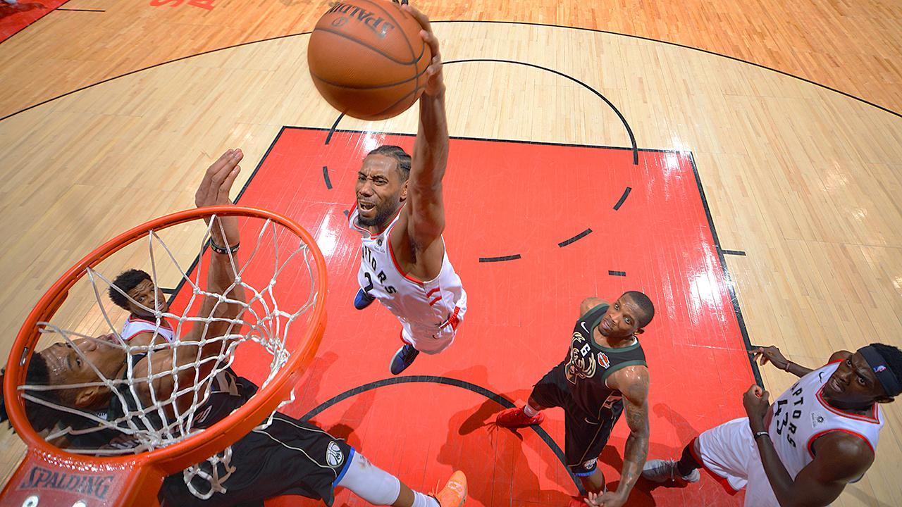
ولابد من اخذ فكرة بسيطة عن الجهاز العصبي حيث يقسم هذ الجهاز الى جهاز عصبي مركزي يتمثل بالدماغ وجذع الدماغ والحبل الشوكي وجهاز عصبي محيطي الذي يتمثل بمجموعة من الاعصاب المرتبطة بجذع الدماغ والحبل الشوكي ويكون واجبها ارسال الاشارات الى العضلات والغدد بالوامر الحسية اما الجهاز العصبي المركزي فهو مركز السيطرة وتحديد الاوامر للكثير من الاستجابات..
وينقسم الجهاز العصبي المحيطي الى:-
1- جهاز عصبي ارادي الذي يتحكم ويسيطر على عمل العضلات الهيكلية .
2- جهاز عصبي لا ارادي الذي يتحكم بعمل القلب والعضلات الملساء .

Slide 5
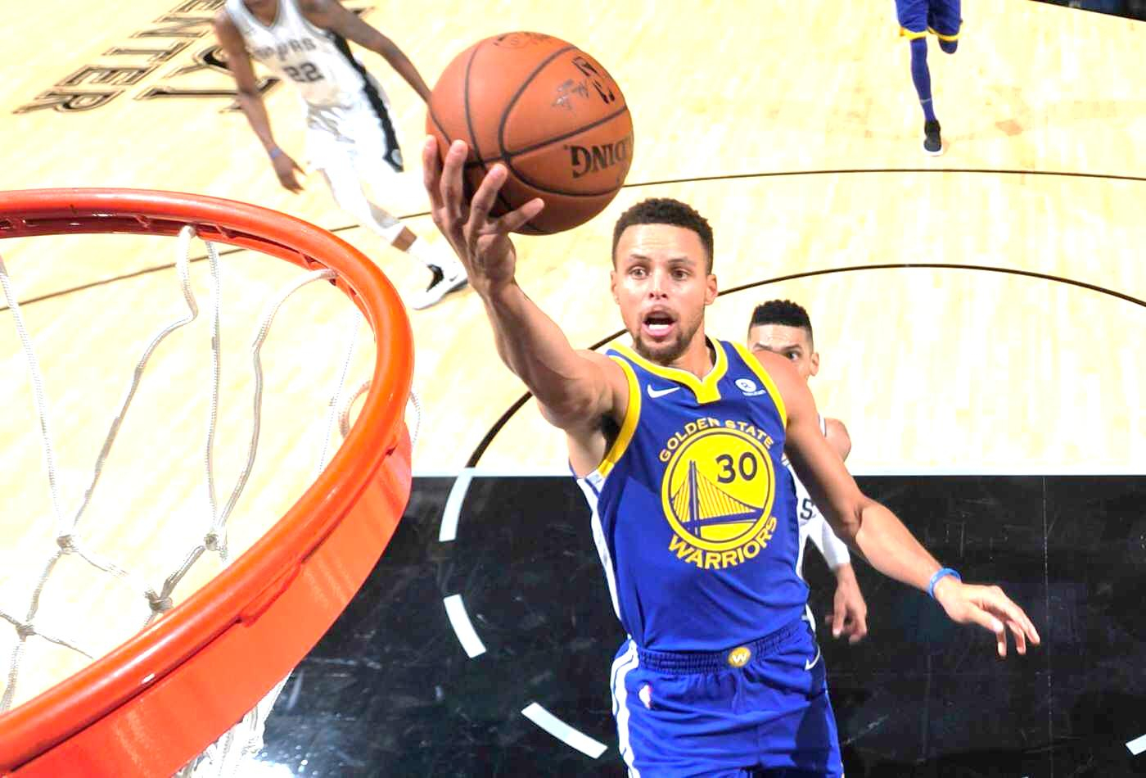
المرحلة الاولى : مثيرات المحيط :
ناخذ مثل عملية استقبال التنس ، في حين يقف اللاعب المستلم وقفة تهيئه فيكون قد هيئ كل الحواس وخاصة حاسة النظر لغرض الاستعداد لاستقبال الكرة وتسمى هذه الحالة ( بالانتباه) ولذلك فالانتباه : هو تهيئة الحواس لاستقبال المثيرات .
فهناك الكثير من المثيرات في الملعب ، مثال : اللاعب المنافس ، ارضية الملعب ، الجمهور ، درجة الحرارة ، حالة المستلم النفسية والبدنية .
وهنا يقوم المستلم بعزل كل المثيرات ويختار مثيرا واحد وهو ( اللاعب و الكرة ) ، وان عزل كل المثيرات وتوجيه الانتباه الى مثيرا واحد يسمى ( بالتركيز ) ، وان عملية الانتباه والتركيز تسمى ( بالاختيار الانتباه )وهذه العملية هي عملية ترشيح للمعلومات الداخلة بحيث تدخل المعلومات المطلوبة فقط ، اما المثيرات الخارجية لا تدخل بعد الترشيح ، فمثلا أن اللاعب لا يشاهد أصدقائه بين الجمهور على الرغم من رؤيته لهم لان التركيز موجة نحو المثيرات اخرى مرتبطة بالعب .

Slide 6
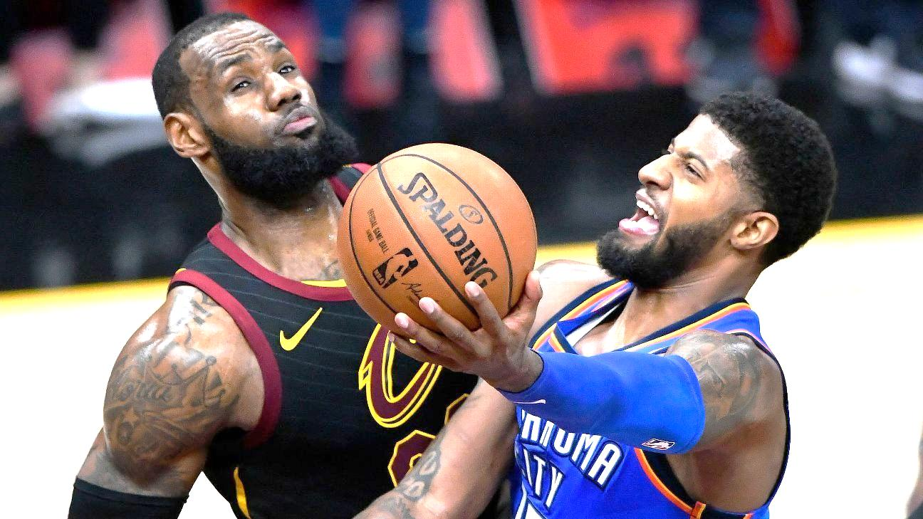
المرحلة الثانية : مرحلة تحديد المثيرات :
عند دخول المثير الى الدماغ يتم تحديد هذا المثير من كل الجوانب ولنفس المثال السابق فعند لحظة الارسال يقوم المستلم بتحديد زاوية انطلاق الكرة ومسارها وسرعتها وقوتها .
وتعتمد هذه التعديلات على خبرات واسعة في مجال التنس .

Slide 7
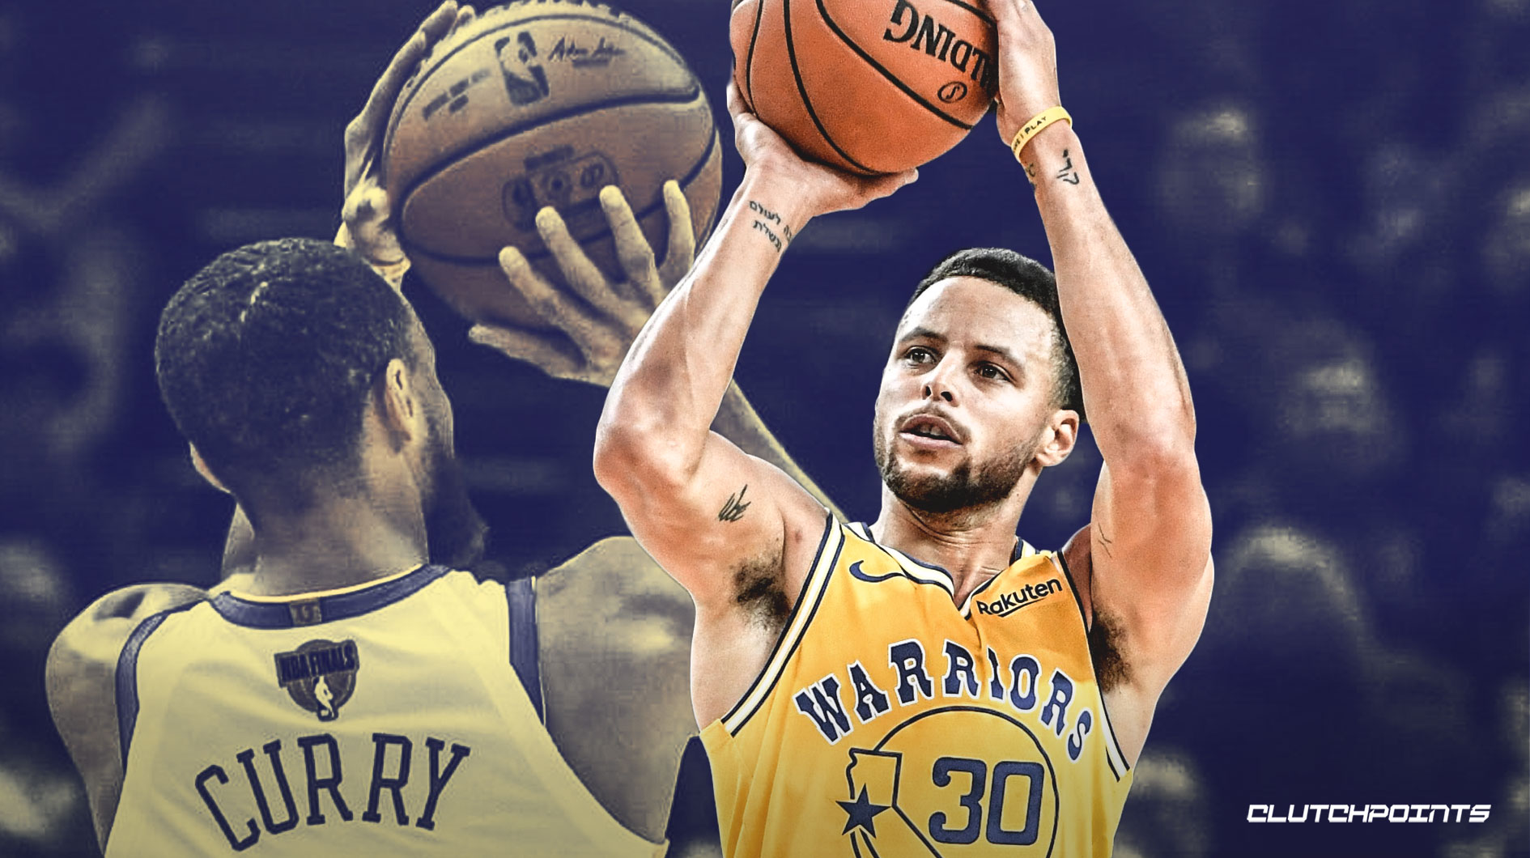
المرحلة الثالثة : البحث في الذاكرة :
ترتبط الذاكرة ارتباطا وثيقا بالتعلم فبدون ذاكرة لا يحدث تعلم .
وتعني الذاكرة : هي الاحتفاط بالمعلومات واسترجاع تلك المعلومات عند الحاجة لها .
- الاحتفاط والنسيان: كما اوضحنا سابقا ان الذاكرة هي القدرة على خزن واستيعاب المعلومات وأن المهارات الحركية سواء كانت بالرياضة او الصناعة يتم تعلمها عن طريق الانتباة واتكرار لزمن طويل ، وكلما زاد زمن التدريب زادت القدرة على الاحتفاط وقلة النسيان .

Slide 8
.وهناك نظريتان تفسران النسيان :
اولا : نظرية الاندثار والاضمحلال الاثر : والتي تفترض ان عامل الزمن يسبب ضعف الذاكرة .
ثانيا : نظرية التداخل: تفترض هذه النظرية بان النسيان يكون نتيجة تنافس معلومات واستجابات قبل وبعد تعلم المهارة .
فقد يكون تعلم شي معين يتعارض على مامخزون بالذاكرة. مثل :تعارض نماذج حركية في التنس مع ما مخزون لدى المتعلم من مهارات كرة المنضدة .

Slide 9
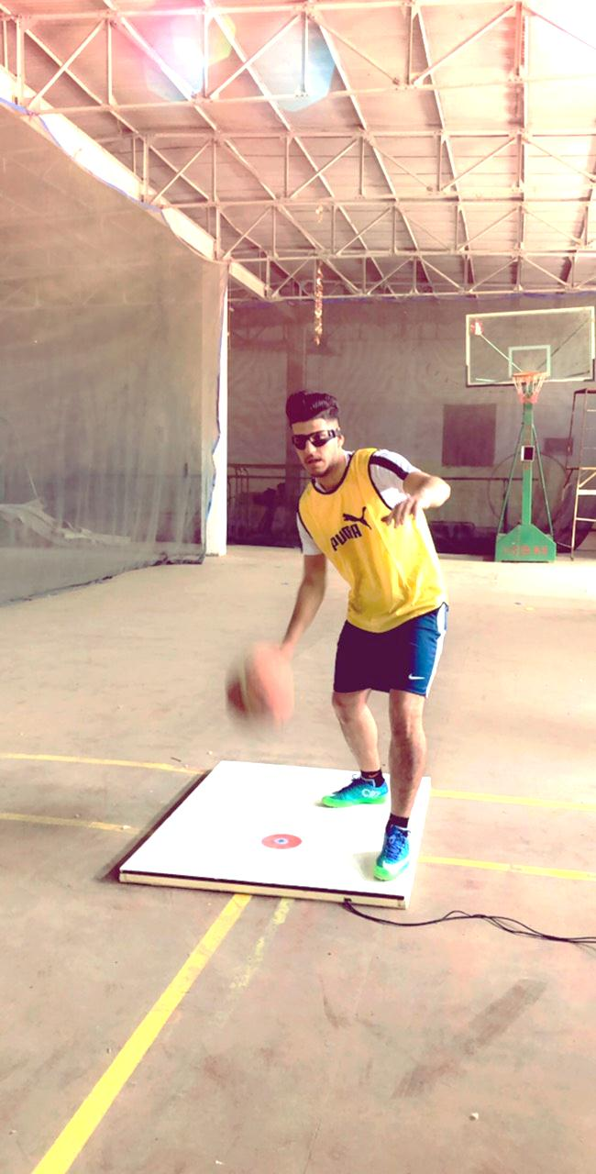
شكراً
لإصغائكم

